Slide 1
РУССКИЙ ЯЗЫК и чтение 5-6 КЛАСС
УРОК – ИГРА
«ЧТО? ГДЕ? КОГДА»

Slide 2
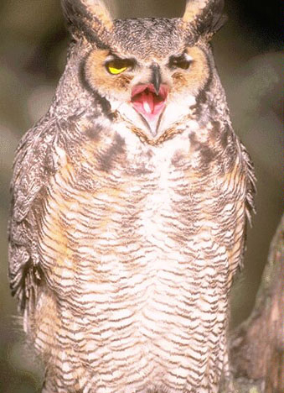
Умнейшая Сова

Slide 3
ПРОТИВ
5А
6А

Slide 4
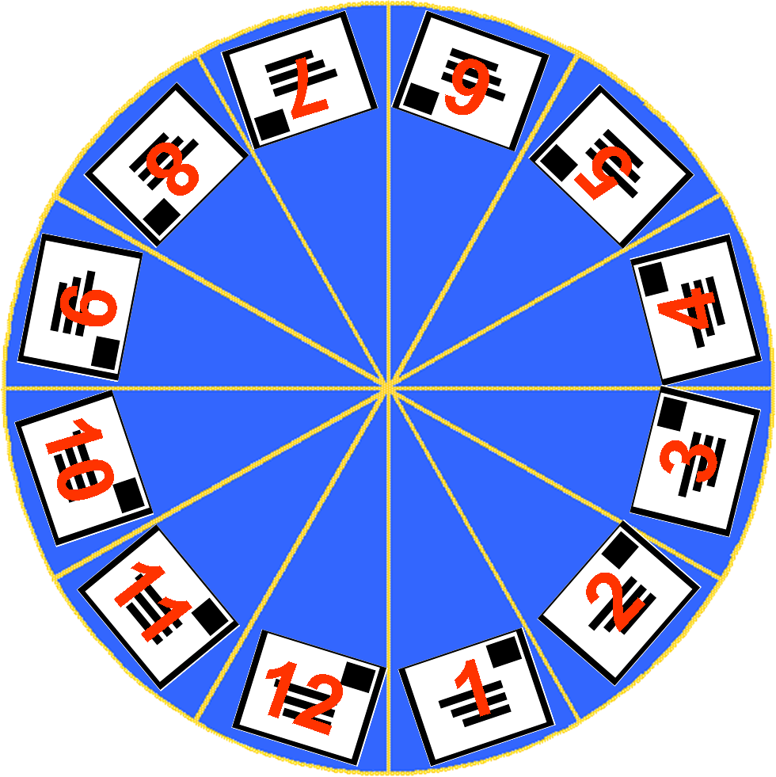
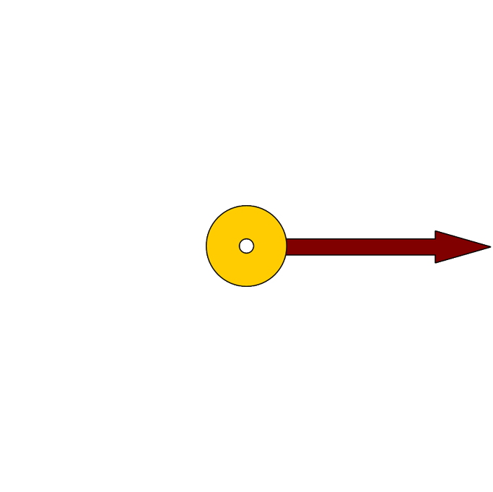
1
7
2
8
3
9
4
10
5
11
6
12

Slide 5
Вопрос 1 от учителя истории Шеффера Андрея Георгиевича
ОТВЕТ
Уважаемые знатоки!
Вы, вероятно, посетили памятные места нашего города. Вспомните знатоки, что можно увидеть на самом вверху «Петропавловского собора»?
ангела

Slide 7
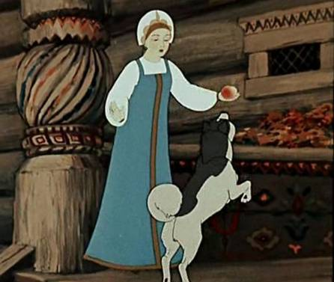
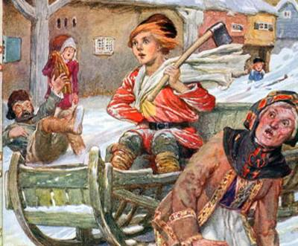
Вопрос 2 от учителя русского языка Ивановой Аллы Юрьевны
Блиц – вопросы.
Вспомни кто и в какой сказке говорил эти волшебные слова:
«По щучьему веленью, по моему хотенью…»
«Свет мой зеркальце! Скажи, да всю правду доложи!»
ОТВЕТ
Емеля, «По щучьему велению..»,
Царица «Сказка о мертвой царевне и 7 богатырях»

Slide 8
Вопрос 3 от учителя географии кузнецовой елены сергеевны.
Чёрный ящик!

Slide 9
Что в нем? Прочный, зернистый, тяжелый, серый, розовый, горная порода.
На какие вопросы отвечают имена прилагательные?
ОТВЕТ
Гранит
Какой? Какая? Какое?

Slide 10
Вопрос 4 от ученицы 9а класса Иксановой Ксении.
Какой памятник в Летнем саду привлекает всех , пришедших побродить по Летнему саду?
Как выглядит этот памятник?
ОТВЕТ
. Памятник И.А.Крылову

Slide 12
Вопрос 5 от ученицы 9 б класса Морозовой Маргариты
Чёрный ящик!

Slide 13
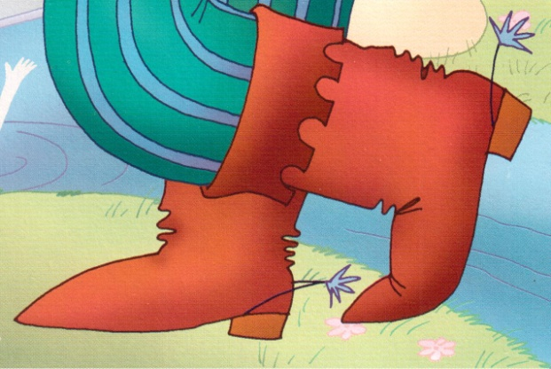
Предметы волшебные в сказках бывают
Героев желанье они исполняют
А ну-ка, попробуй и ты мой дружок,
Волшебных предметов набрать кузовок…
Много верст впереди.
Как бы их быстрей пройти?
Ты попробуй их обуть –
Одолеешь мигом путь.
ОТВЕТ
Сапоги-скороходы.

Slide 14
Вопрос 6 от учителя русского языка и литературы Груздевой Клары Петровны
Запишите рядом с этими «запрещенными словами слова-антонимы, и пусть они как можно чаще звучат в нашем городе и в вашей речи.
Определите часть речи этих слов.
Злость –
Вражда –
Ненависть -
ОТВЕТ
Злость – доброта
Вражда – дружба
Ненависть - любовь

Slide 15
Вопрос 7 от команды 5а класса
Назовите название басни, автора .
ОТВЕТ
«Мартышка и очки»
И.А.Крылов

Slide 16
Вопрос 8 от команды 6а класса
Назовите название басни, автора .
ОТВЕТ
«Стрекоза и Муравей»
И.А.Крылов

Slide 17
Вопрос 9 от учителя русского языка Ехлакова Тимура Владимировича.
Быстро сообрази, как правильно должен Незнайка прочитать эту телеграмму. Помоги ему, пожалуйста
КИЧНОП. ЮУЛЕЦ. ХЫНЖОРИП И ТЕФНОК ЕШЬЛОБОП ЕТИПУК. АРТВАЗ ЕТЙАЧЕРТСВ . ИТСОГ ТЮАЖЗЕИРП ДОРОГ ЙЫНЧОТЕВЦ В.
ОТВЕТ
В цветочный город приезжают гости. Встречайте завтра. Купите побольше конфет и пирожных. Пончик.

Slide 18
ВОПРОС 10
ОТ УЧЕНИЦЫ 9А КЛАССА КОЗЛОВОЙ ДАШИ
Чёрный ящик!
Это лакомство держит ворона в клюве в басне И.А.Крылова «Ворона и Лисица».

Slide 19
Вопрос 11 от логопеда Листочкиной Татьяны Степановны
Исправьте ошибки.
На палянке, у трапинки
Пробиваются тровинки.
С бугорка ручей бижит,
А под ёлкой снег лижит.
ОТВЕТ
На полянке, у тропинки
Пробиваются травинки.
С бугорка ручей бежит,
А под ёлкой снег лежит.

Slide 20
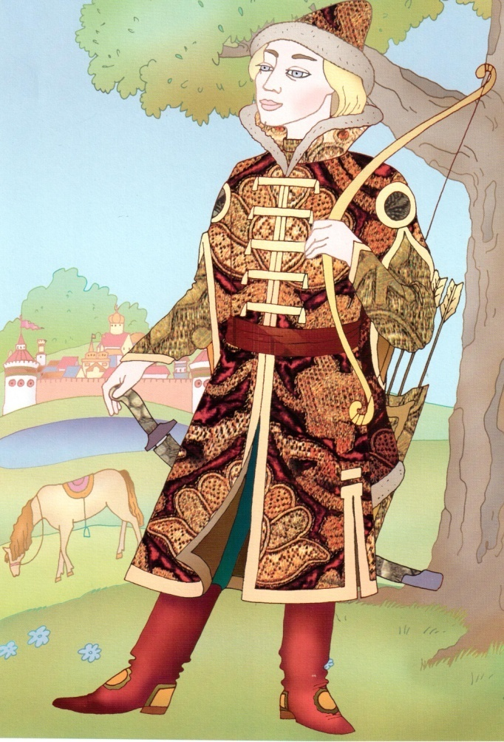
Вопрос 12 Вопрос от ученицы 8а класса Логиновой Оксаны
Расставь название дней недели по порядку. Запиши полученные слова и прочти пословицу.
сказка
молодцам
ложь
понедельник
суббота
ОТВЕТ
вторник
урок
добрым
да в ней
пятница
среда
воскресенье
намёк
четверг
Сказка – ложь, да в ней намёк, добрым молодцам – урок.

Slide 21
УРОК – ИГРА
«ЧТО? ГДЕ? КОГДА?»
ОКОНЧЕН

Slide 22
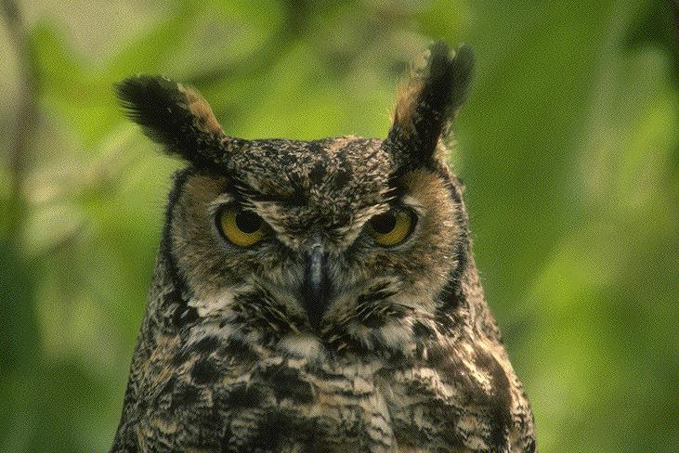
ПОДВЕДЕНИЕ ИТОГОВ.

